Slide 1


Slide 2


Slide 3
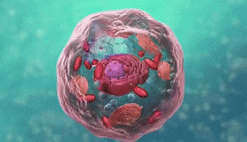
পাঠ পরিচিতি
অধ্যায় – ১ কোষ ও এর গঠন

Slide 4
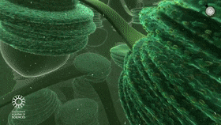
পাঠ শিরোনাম
ক্লোরোপ্লাস্ট

Slide 5
প্লাস্টিড
স্ট্রোমা ও গ্রানাম সমৃদ্ধ এবং লিপোপ্রোটিন ঝিল্লী দ্বারা গঠিত সর্ববৃহৎ ক্ষুদ্রাঙ্গ বা অঙ্গানু
ছত্রাক,ব্যাকটেরিয়া,নীলাভ-সবুজ শৈবাল ও প্রাণিকোষে থাকে না
প্লাস্টিড তিন প্রকার-লিউকোপ্লাস্ট, ক্রোমোপ্লাস্ট, ক্লোরোপ্লাস্ট

Slide 6
ক্লোরোপ্লাস্ট
সবুজ বর্ণের প্লাস্টিড
বিজ্ঞানী শিম্পার আবিস্কার করেন
কোষের রান্নাঘর বলা হয়
শর্করা তৈরির কারখানা বলা হয়
শক্তি রূপান্তরের অঙ্গানু বলা হয়

Slide 7
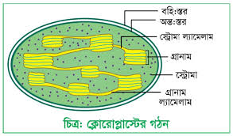

Slide 8
ভৌতগঠন
১.আবরণীঃ- দ্বিস্তরী,গ্লাইকোসিল গ্লিসারাইড নামক গ্লাইকোলিপিড দ্বারা গঠিত ,Semipermeabla মেমব্রেন ২.স্ট্রোমাঃ-পানিগ্রাহী,কলয়েডধর্মী ম্যাট্রিক্স তরল পদার্থ।এতে 70S .রাইবোজোম , DNA.RNA থাকে ।

Slide 9
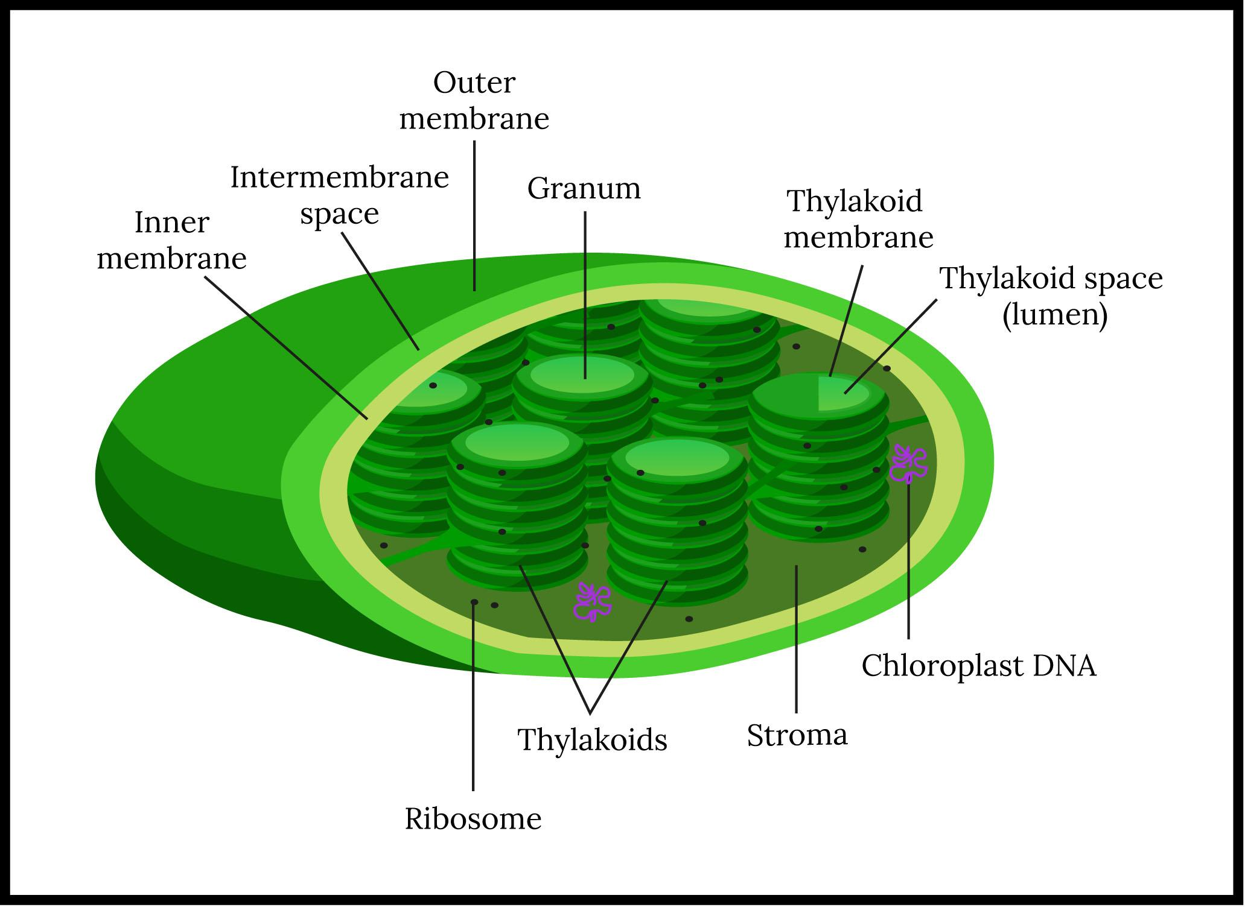

Slide 10
থাইলাকয়েড ও গ্রানামঃ-চাকতি সদৃশ থলে আকৃতির ত্রিমাত্রিক সজ্জার ন্যায় থাইলাকয়েড থাকে।
থাইলাকয়েড এর ভিতরে প্রকোষ্ঠ থাকে।এই প্রকোষ্ঠে ক্লোরোফিল-a, ক্লোরোফিল-b, জ্যান্থোফিল, ক্যারোটিন,লিপিড ও এনজাইম থাকে।এসব বস্তুকে একত্রে স্ফটিকাকার দানার ন্যায় দেখায় যা কোয়ান্টোজোম বলে।
১০-১০০টি থাইলাকয়েড স্তুপাকারে গ্রানাম গঠন করে।
প্রতিটি ক্লোরোপ্লাস্টে ৪০-৬০ টি গ্রানা থাকে

Slide 11
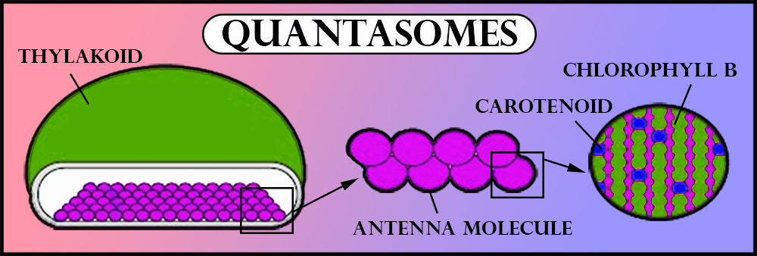

Slide 12
ভৌতগঠন
৪.স্ট্রোমা ল্যামেলীঃদুটি পাশাপাশি গ্রানার কিছু সংখ্যক থাইলাকয়েডস সুক্ষ নালিকা দ্বারা যুক্ত ৫.ফটোসিনথথেটিক ইউনিটঃথাইলাকয়েড মেমব্রেনের গায়ে গোলাকার ফটোসিনথথেটিক ইউনিট থাকে প্রতি ইউনিট এ ক্লোরোফিল-a, ক্লোরোফিল-b,জ্যান্থোফিল,ক্যারোটিন এর ৩০০-৪০০ অণু থাকে

Slide 13
ভৌতগঠন
৬.রাইবোজোমঃ70S ধরনের ৭.DNA- ২০০টি DNA অণু থাকে।একে cp(Choloroplastic) DNA বলে

Slide 14
কাজ/গুরুত্ব
সালোকসংশ্লেষণ প্রক্রিয়ায় শর্করা জাতীয় খাদ্য প্রস্তুত করা
সৌরশক্তিকে জৈবিক শক্তিতে রূপান্তর করা
প্রোটিন, নিউক্লিক এসিড তৈরি করা
ফটোফসফোরাইলেশন করা
ফটোরিসপিরেশন করা
সাইটোপ্লাজমিক ইনহেরিটেন্সে সাহায্য করা

Slide 15
মূল্যায়ন
স্ট্রোমা ল্যামেলী কী ?
ফটোরিসপিরেশন কোন অঙ্গানু করে?
কোয়ান্টোজোম কোথায় থাকে ?

Slide 16
বাড়ির কাজ
  উদ্ভিদকোষে একটি অঙ্গানু আছে যা শর্করা জাতীয় খাদ্য তৈরি করে ক)থাইলাকয়েড কাকে বলে ? ১ খ)কোয়ান্টোজোম বলতে কি বোঝায় ? ২ গ)উদ্দীপকের অঙ্গানুটির গঠন বর্ণনা কর । ৩ ঘ)জীবজগতে উদ্দীপকের অঙ্গানুটির ভূমিকা বিশ্লেষণ কর। ৪

Slide 17


